Slide 1


Python9
kopo05 김시현

Slide 2

[실습 목차]
딕셔너리 – 정의
딕셔너리 – 예제
집합 – 정의
집합 – 연산
컬렉션으로 변환, 함수 인자 전달
컬렉션 – copy, deepcopy

Slide 3
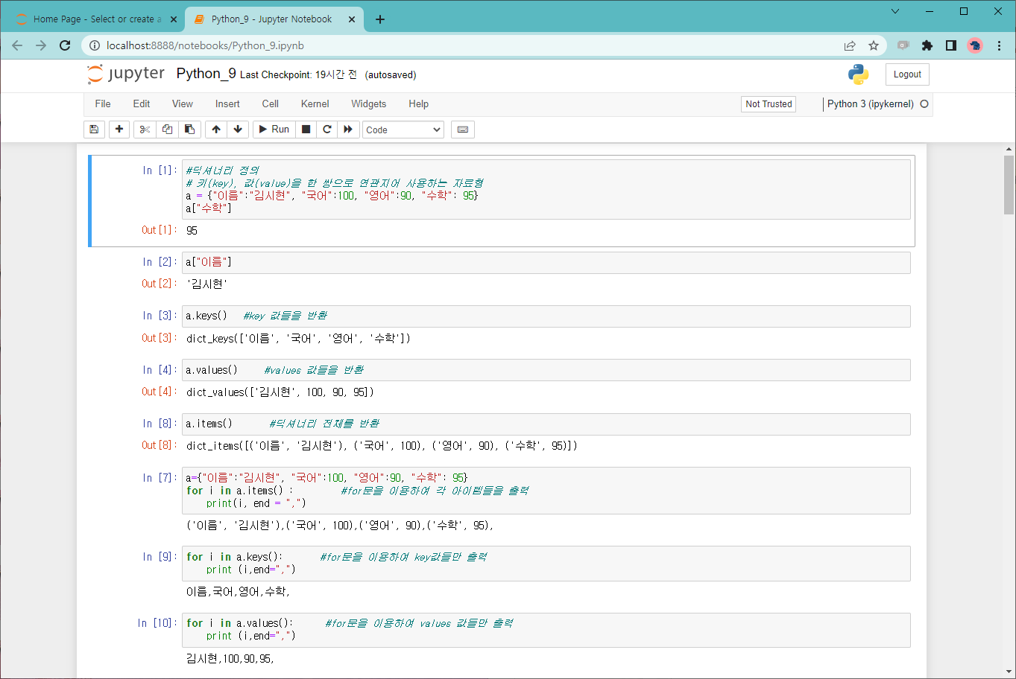

Slide 4
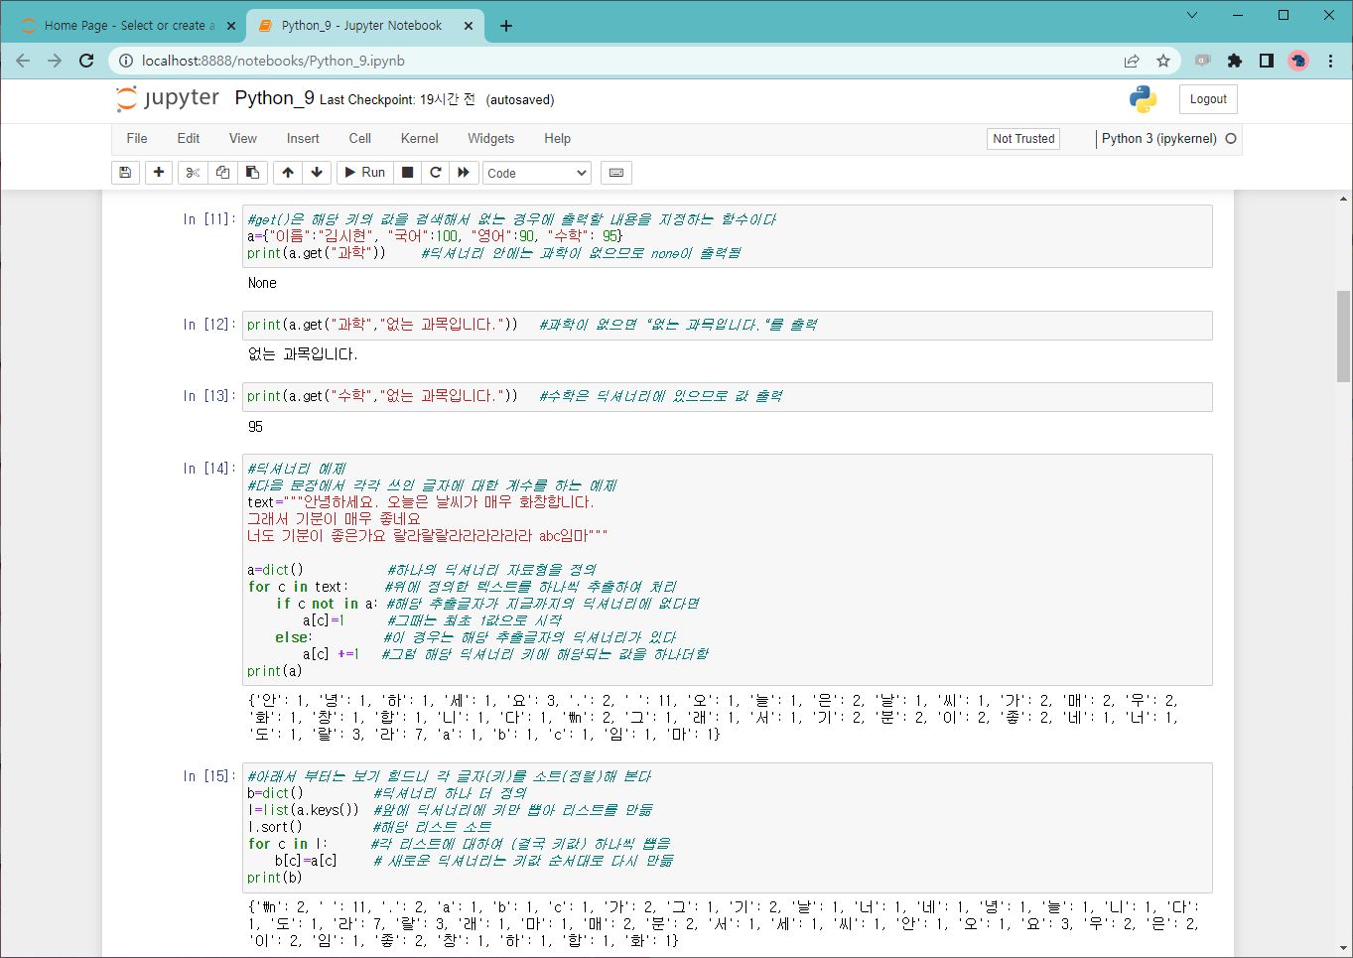

Slide 5
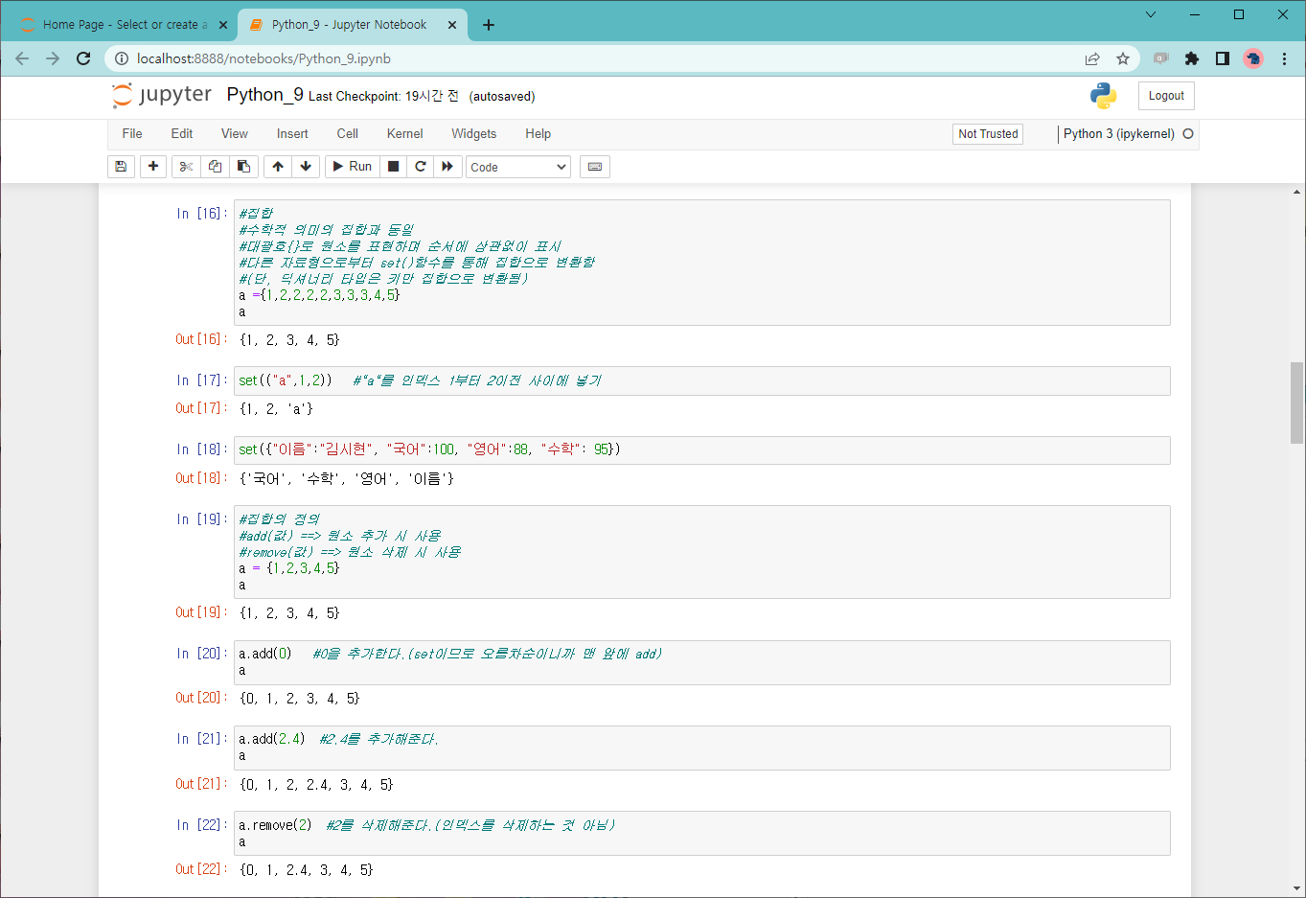

Slide 6
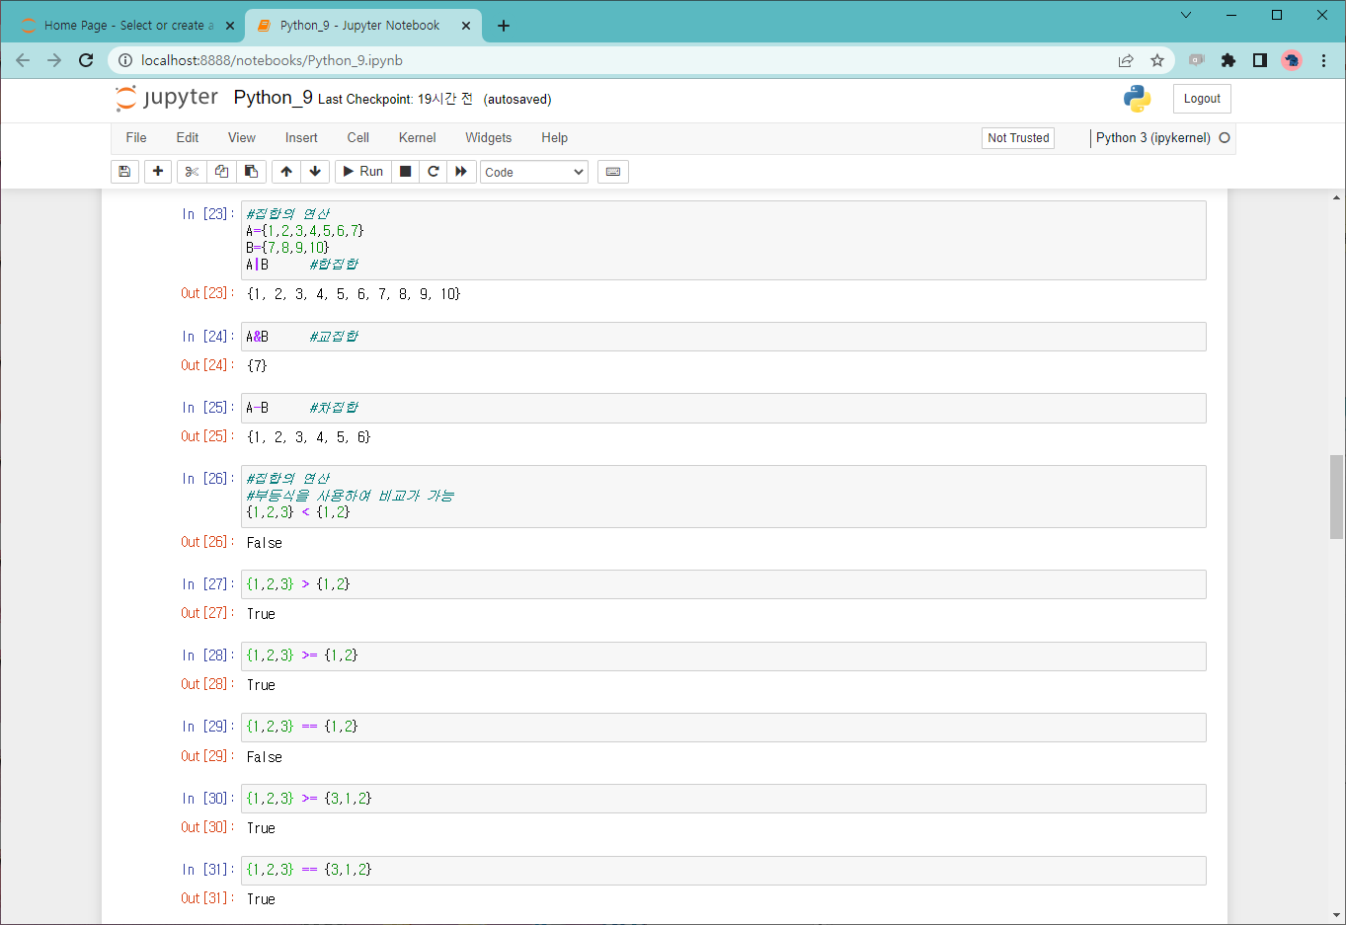

Slide 7
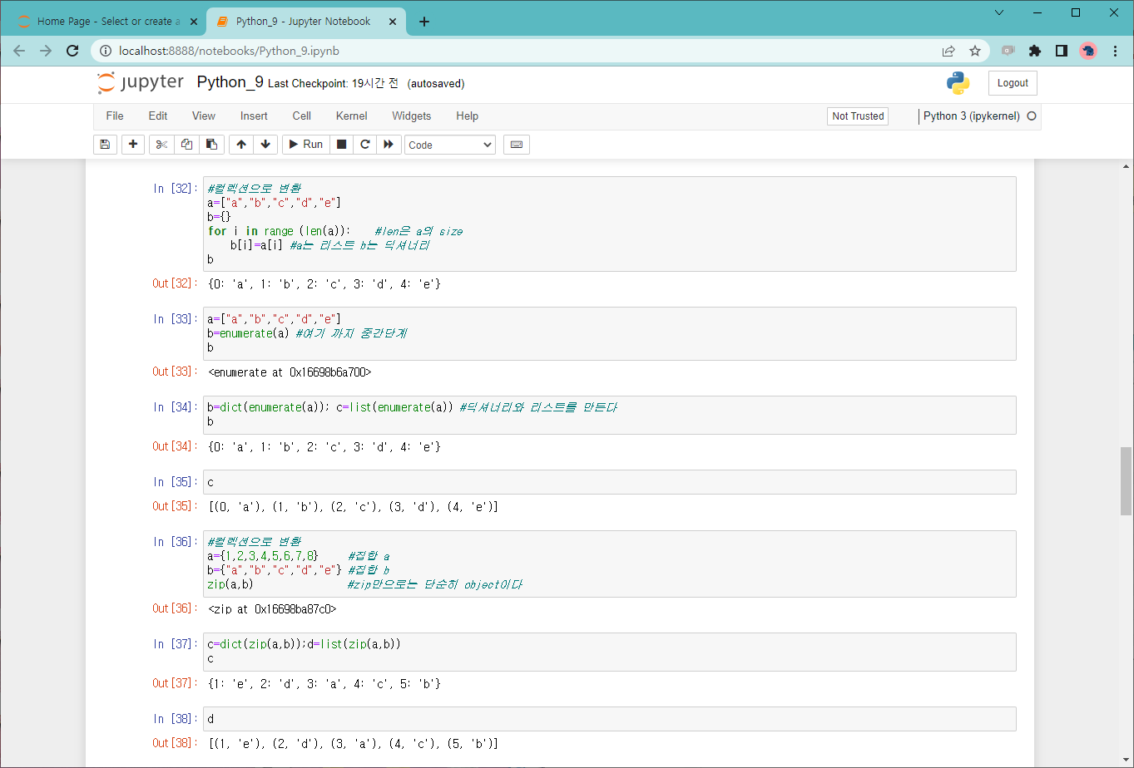

Slide 8
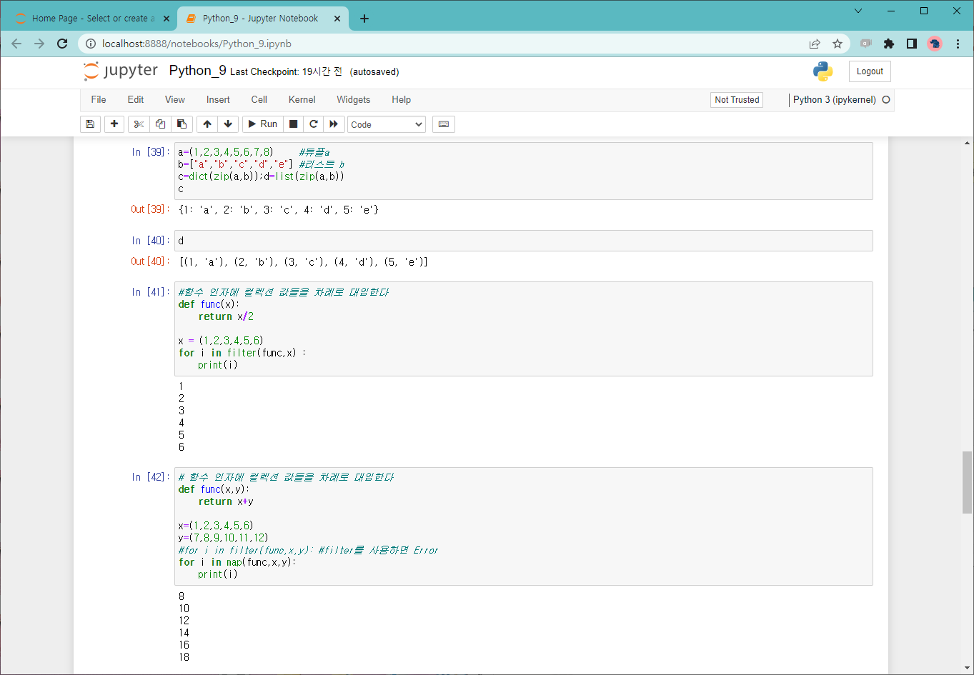

Slide 9
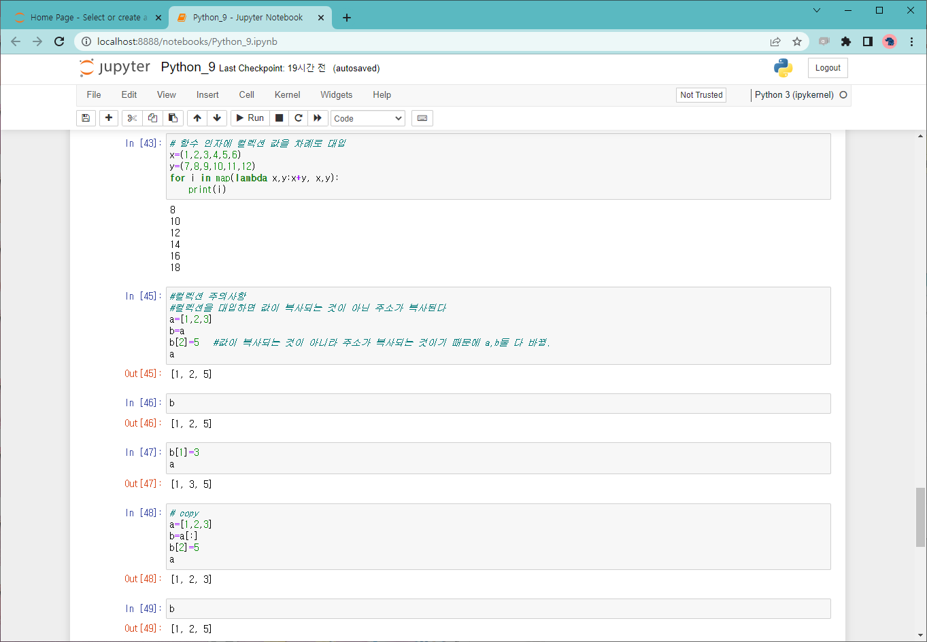

Slide 10
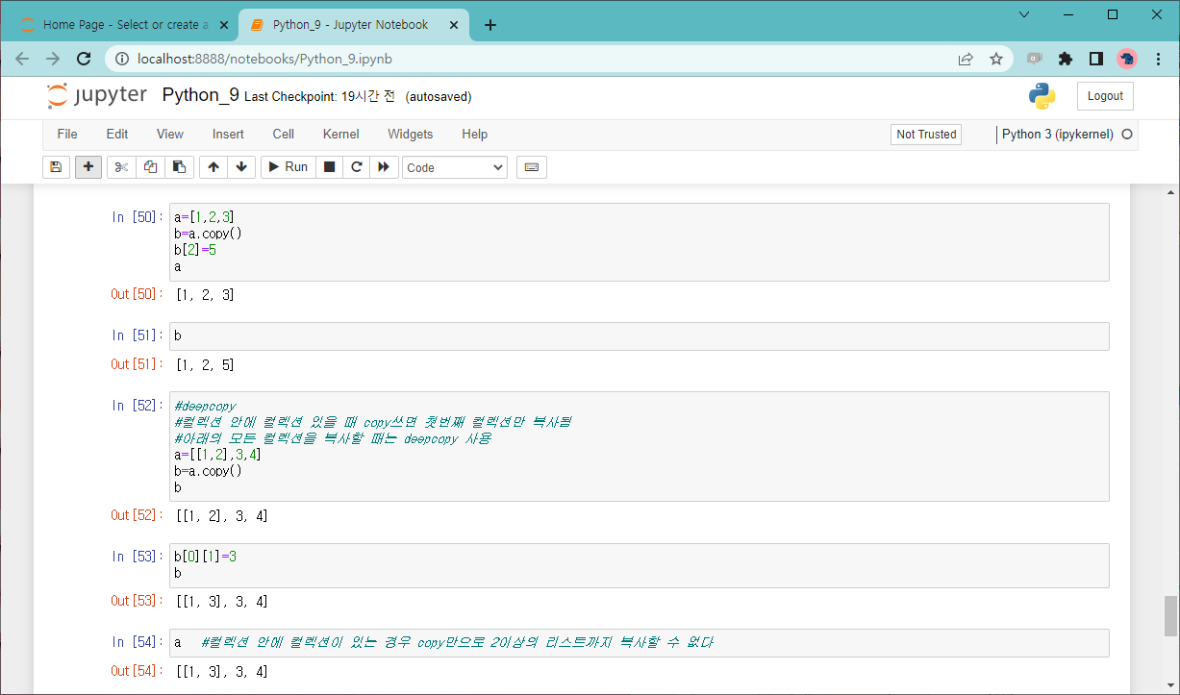

Slide 11
